Slide 1
Échanges Techno: PIAGARA
NOBLE80: Analyse du Kr et du Xe dans des météorites carbonées.
  Adaptation du RISTOF (Spectromètre de masse à Temps de vol à ionisation résonante par laser) pour l’analyse du Kr et/ou du Xe.
  Orateur: Eric Gilabert
L2PAON: Ligne Laser Pour l’Analyse optimisée des Matériaux du Nucléaire.
  Orateur: Denis Horlait
MUTIRAK: Mesure en Ultra Traces des Isotopes Radioactifs du Krypton.
  Orateur: Rémi Faure

Slide 2
Projet NOBLE80: retour à la géoscience
GPR ORIGINS => Collaboration LAB-IPGP =>NOBLE80
  Mission pour les Initiatives Transverses et Interdisciplinaires
  IN2P3 et INSU
Modélisation de la formation du système solaire contrainte par des mesures fines de gaz rares (essentiellement Xe) dans des météorites carbonées.
Développements Techniques
  Transformer le RISTOF-Kr en RISTOF-Xe
  Développer une microchambre de fusion
  Actualisation du système d’acquisition

Slide 3
RISTOF-principe

Slide 4
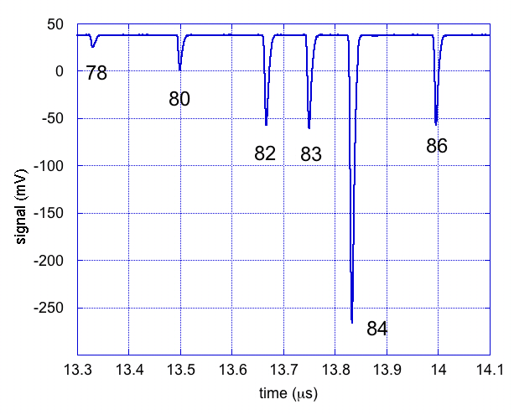
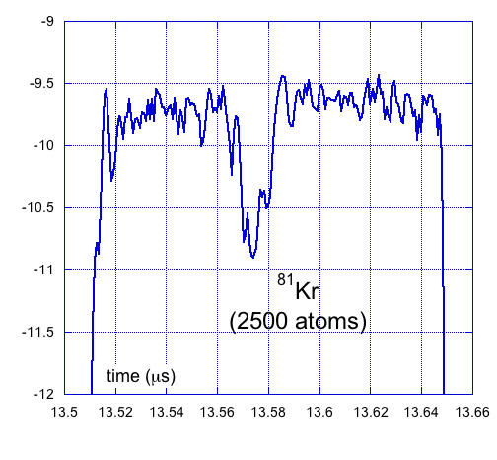
Kr dans la météorite OldWoman
Résolution en masse~400
Limite de détection ~1000 atomes (2 fois le bruit de fond)
Sensibilité augmentée d’un facteur 50

Slide 5
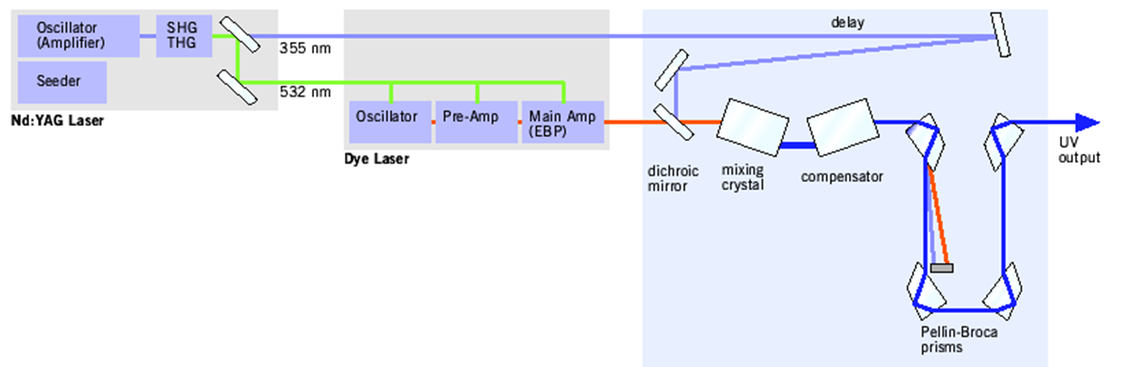
Ionisation résonante du Kr
556 nm
6ns,
0.1-10Hz,
1.064μm, E=1.6J
532nm, E~700mJ
355nm, E~350mJ
216.70 nm
E~5-10mJ
Colorant: Rhodamine 6G
Pompe: 532nm
Sortie: 556.85 nm, E~70mJ
Mixing: BBO
355nm+ 556nm
ν_{p}=ν₁+ν₂ (∼216nm)
ν_{m}=ν₁−ν₂ (∼982nm)
Schémas d’ionisation du Kr
à 2+1 photons
5p[5/2]₂
5s[1/2]₂
108.35 nm
216.70 nm
fondamental

Slide 6
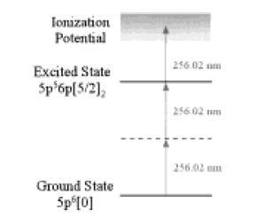
Ionisation résonante du Xe (RELAX)
355nm
512nm
256 m
x2
Coumarin
RELAX, Gilmour et al, Rev. Sci. Instrum., Vol. 65, No. 3, March 1994

Slide 7
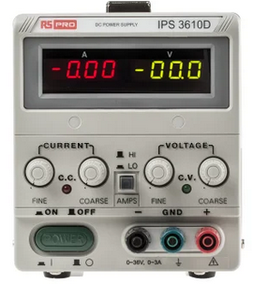
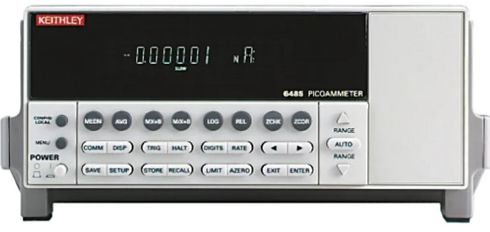
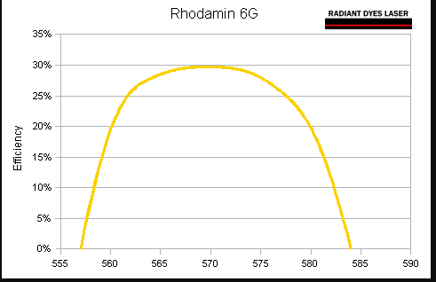

Ionisation résonante du Xe-PIAGARA
Laser à colorant R6G
Plage du R6G: 30nm (~71000 pas)
Résonance: 0.012nm (~30 pas)
1pas moteur=4.2.10⁻⁴nm
V=200V
Faisceau UV
Kr+Xe (1bar)
Schémas d’ionisation du Xe
à 2+1 photons
Résonances Xe-Kr séparées de 3000pas
Ionisations résonantes
  Xe: 558.1855 nm (216.869 nm après mélange)
  Kr: 556.8487 nm (216.698 nm après mélange)
8p[5/2]₂
6s[1/2]₂
108.42 nm
216.87nm
fondamental

Slide 8
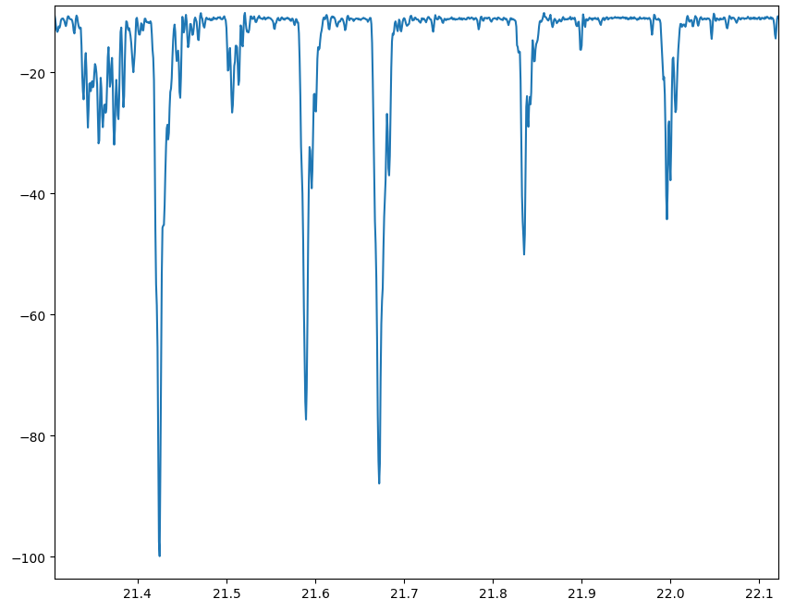
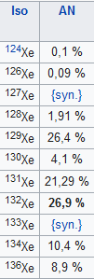
Spectre RISTOF-Xe
¹²⁸Xe+interférence
¹³⁰Xe
¹³⁶Xe
¹³⁴Xe
¹³¹Xe
¹³²Xe
¹²⁹Xe
Résultat automne 2021
Spectre ~ air
Interférence à la masse 128
À optimiser
=> Premier RISTOF avec analyses quasi simultanées du Kr et du Xe

Slide 9
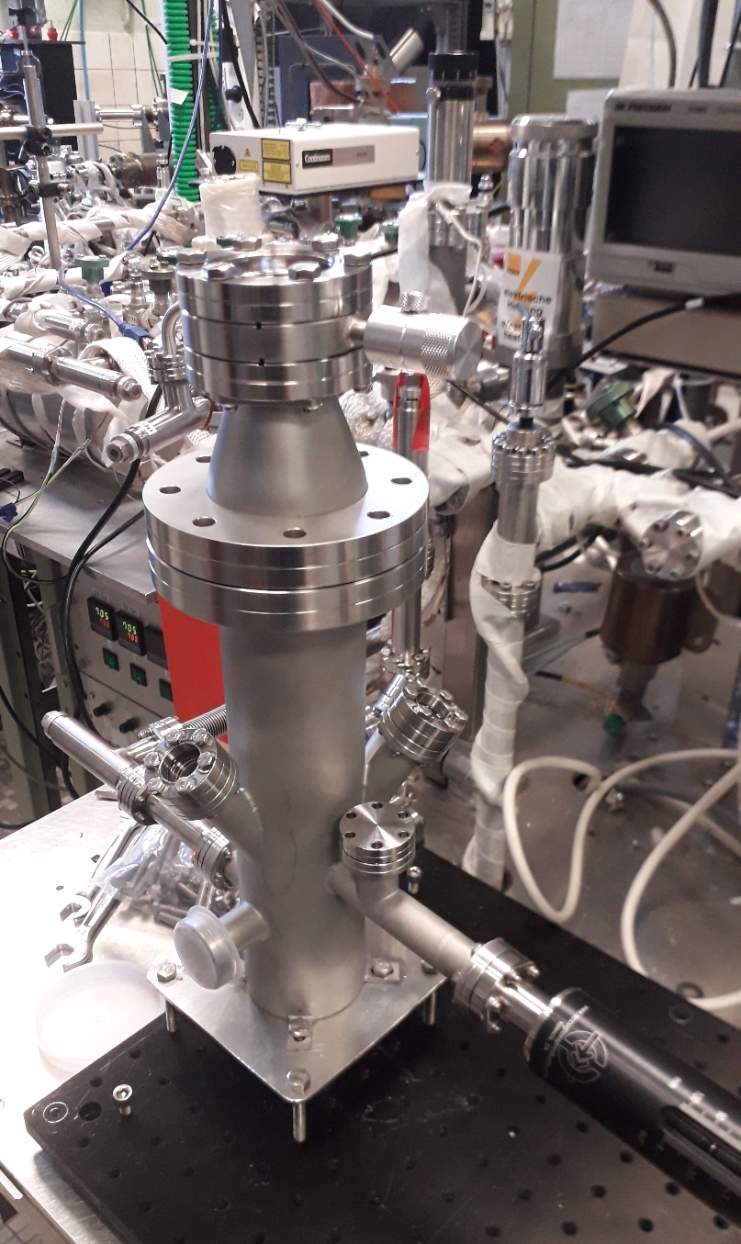
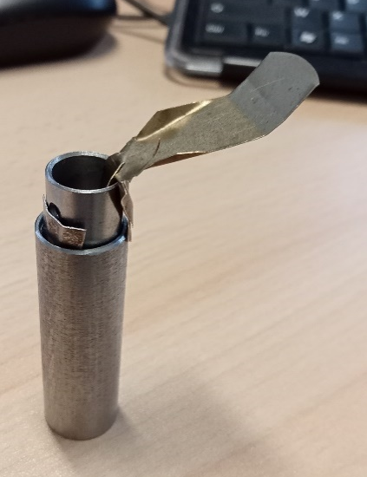
Micro four de fusion (Rémi Faure et Sean Perard)
Échantillons: 10-30mg
5 échantillons en attente
Zone de stockage étuvable
Palier de températures
hublot + clapet de protection
Toboggan en Ta pour introduire les échantillons
RISTOF
Piquages pour laser (fibre),
pyromètre, caméra
Creuset en Mo percé
Chauffage efficace
Prise de température sur le creuset (~ corps noir)
Zone de stockage

Slide 10
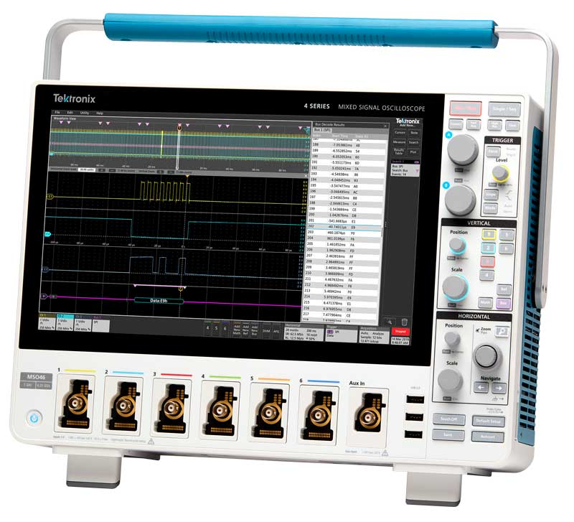
Actualisation du système d’acquisition (Rémi Faure, Jocelyn Domange)
Remplacement TDS5104 de 15 ans
  2 voies sur 4 HS, résolution: 10.5bit
Tektronik MSO44
  4 voies, BW:500MHz, 6.25GS/s,
  12 bit ADC (16 bit High Res mode)
Adaptation et amélioration du logiciel d’acquisition (Labview)
Étude en cours: développer une acquisition spécifique

Slide 11
L2PAON (Ligne Laser Pour l’Analyse Optimisée des matériaux Nucléaires)
Présentation
Une activité importante à RADEN/PIAGARA : la thermodésorption des gaz rares
Besoins
* Meilleur contrôle de la température
* Plus hautes températures
* Environnement « froid »
* Plusieurs échantillons
* Dédiée aux matériaux nucléaire
Choix de réalisation
* Chauffage laser
* Pyrométrie
* Automate & PID
* Cellule refroidie
* Ligne de traitement dédiée
Réalisation
* Simul T avec BE
* Automate & PID aide P. Alfaurt
* Montage PIAGARA
(+ design cellule BE
+ usinage Méca)
2015
2018
… + Ajout gaz
… + Cellules annexes
… + sécurités passives (via automate)?
… + mesures électrochimiques?
D. Horlait, R. Faure, B.A. Thomas, N. Devert, M.-L. Amany, G. Carlot, E. Gilabert, Rev. Sci. Instr. 2021, 92, 124102 https://doi.org/10.1063/5.0068858

Slide 12
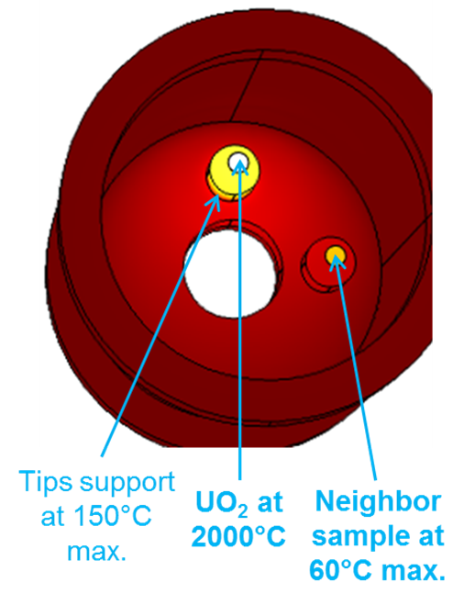
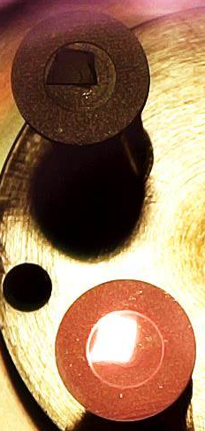
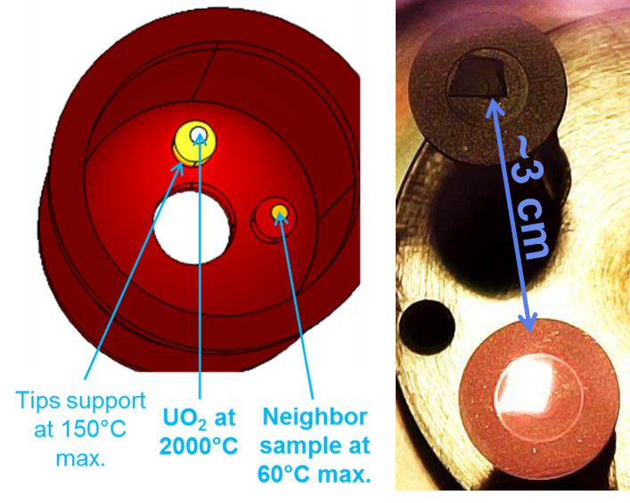
L2PAON (Ligne Laser Pour l’Analyse Optimisée des matériaux Nucléaires)
Focus sur l’homogènéité en température
~3 cm
d)

Slide 13
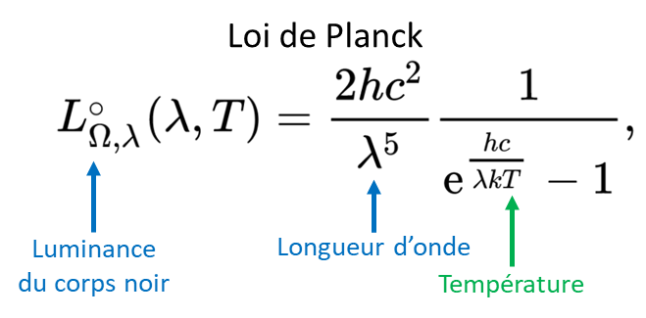
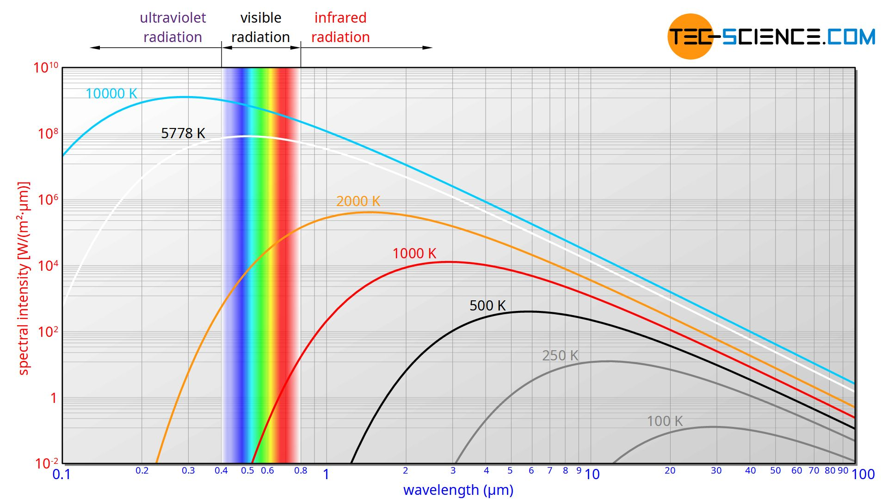
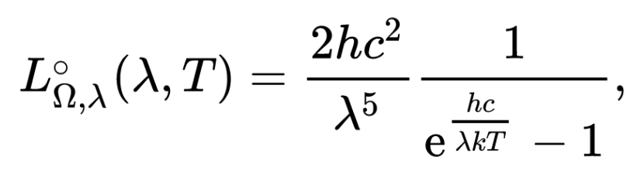
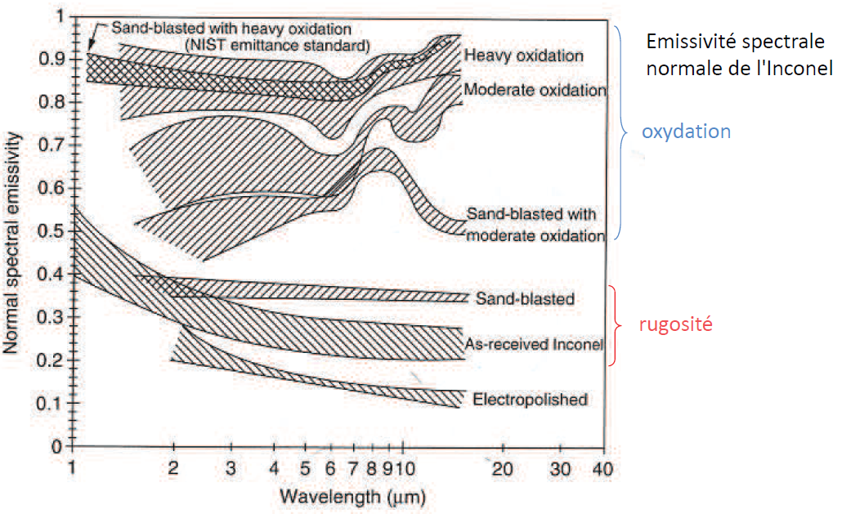
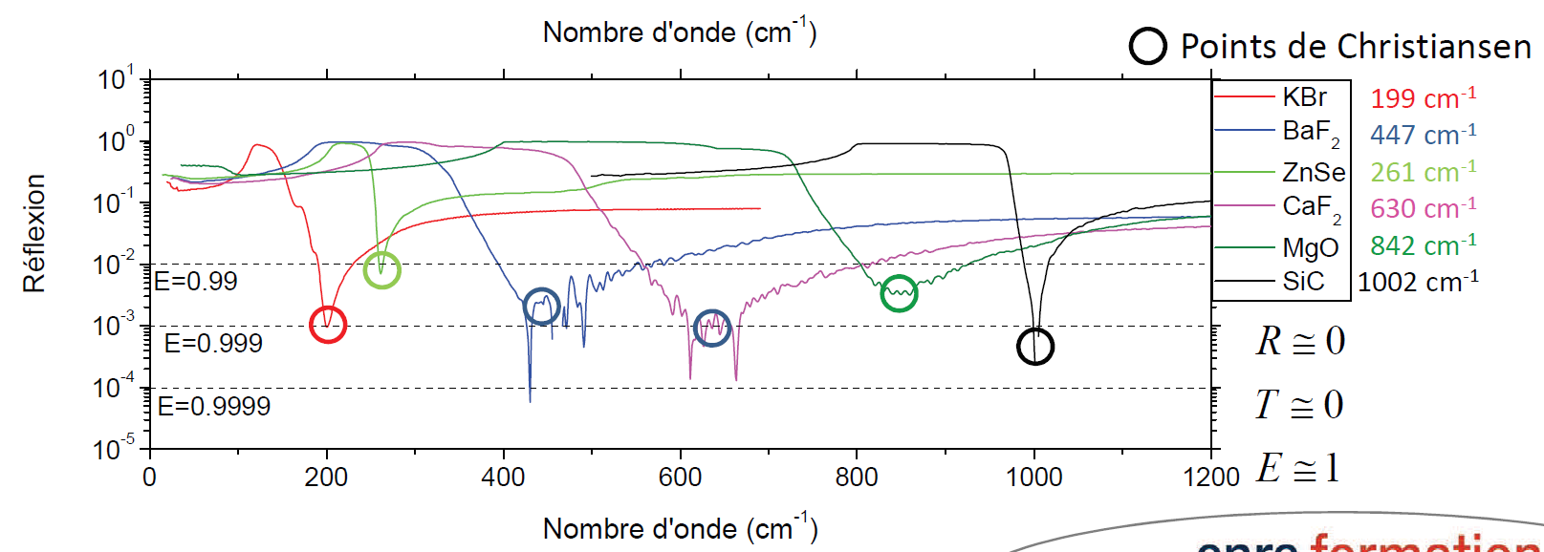
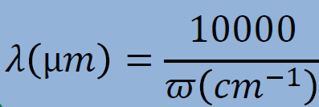
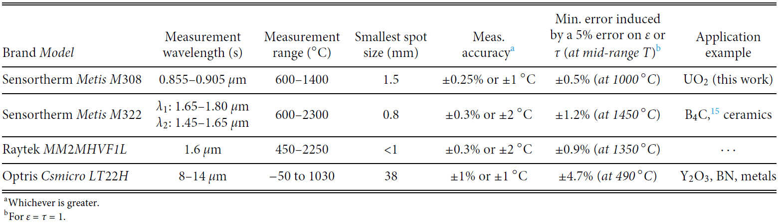
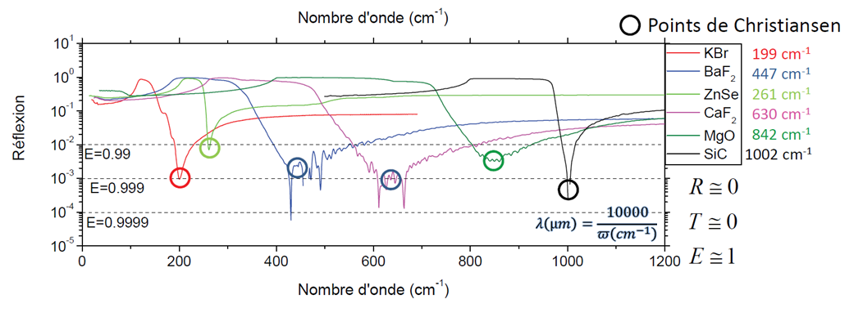
L2PAON (Ligne Laser Pour l’Analyse Optimisée des matériaux Nucléaires)
Focus sur la pyrométrie
Loi de Planck
Luminance du corps noir
Longueur d’onde
Température
On peut mesurer une température à partir d’une mesure d’intensité lumineuse à une (gamme de) λ donnée
➔ Pyrométrie
Mesure sans contact, ponctuelle (≤ 1 mm²), ultra rapide…
… sauf que :
_ Gamme de λ émise est fonction de T
_ L_{mes} = L° x ε x τ ε = émissivité du matériau
τ = transmissivité du milieu
_ Avec ε fonction de T, λ, matériau, structure cristalline du matériau, état de surface, épaisseur, angle de mesure, etc.
Mauvais emplois de mesures pyrométriques
Mauvaise gestion des erreurs
Penser aux applications en mesures relatives
1 manip ➔
1 pyromètre bien choisi

Slide 14
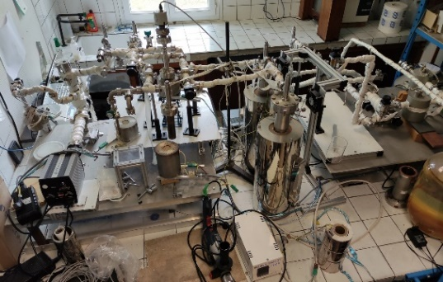
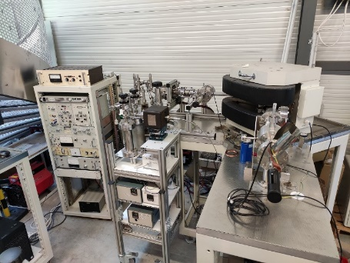
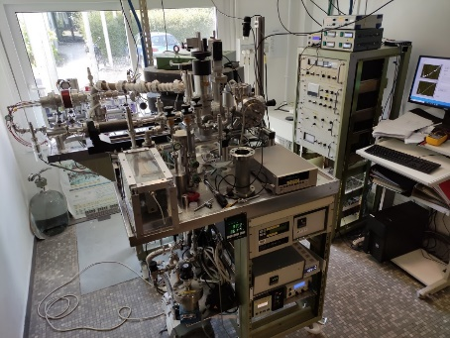
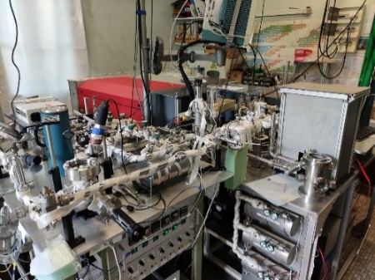
MUTIRAK (Mesure en Ultra Traces des Isotopes RAdioactifs du Krypton)
Abondances du Kr extrêmement faible
ABONDANCES | ⁸¹Kr | ⁸⁵Kr
1 litre d’air | ~1.6.10⁴ | ~4.7.10⁵
1 litre d’eau récente | ~1.2.10³ | ~3.5.10⁴
atmosphère | ⁸¹Kr/Kr ~ 5.2.10⁻¹³ | ⁸⁵Kr/Kr~1.3.10⁻¹¹
Stratégie choisie pour effectuer les mesures du Kr:
EXTRACTION
ENRICHISSEMENT
MESURE
Ligne de purification et
d’extraction du Krypton
Spectro
BL2020
Spectro
VG54
Spectro
RISTOF
En service depuis 2016
En développement
En développement
En service depuis 2015
CREATIF
- Re-conception
CREATIF
- Déplacement
CREATIF
- Remontage
- Réglages
CREATIF
- Remontage
- Réglages

Slide 15
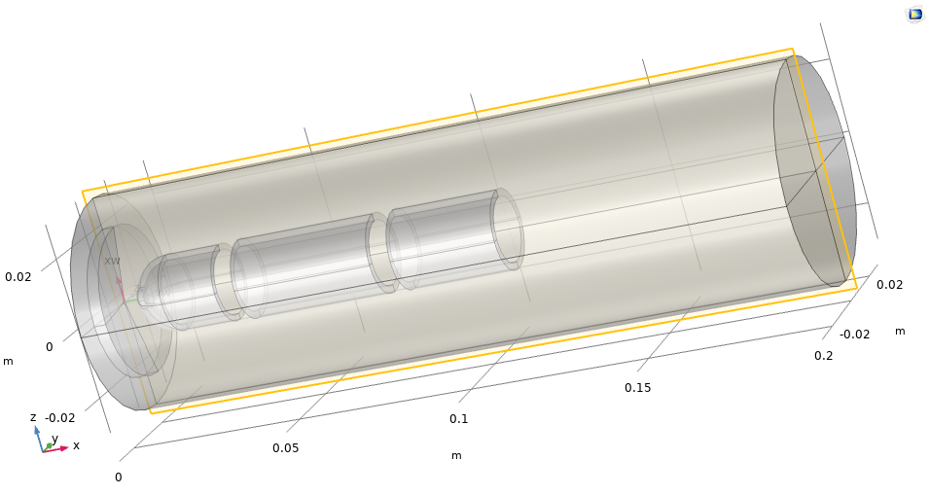
Géométrie considérée
MUTIRAK : Simulation du secteur électrostatique du VG54 avec COMSOL Multiphysics®
Collimateur Wehnelt
Lentille Einzel
(3 électrodes)
Direction du faisceau
Boîte de simulation
N.B. : tout le modèle est à symétrie cylindrique. La distance Wehnelt/Einzel est de 5 mm.

Slide 16
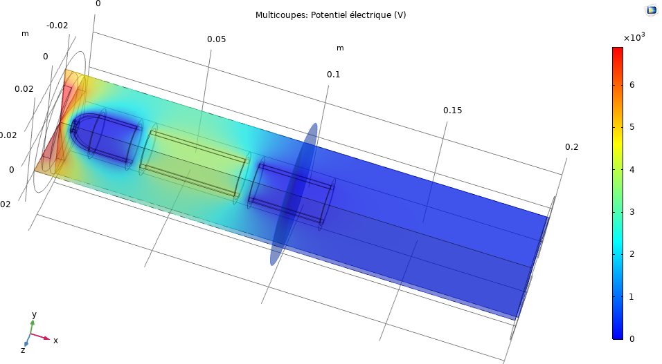
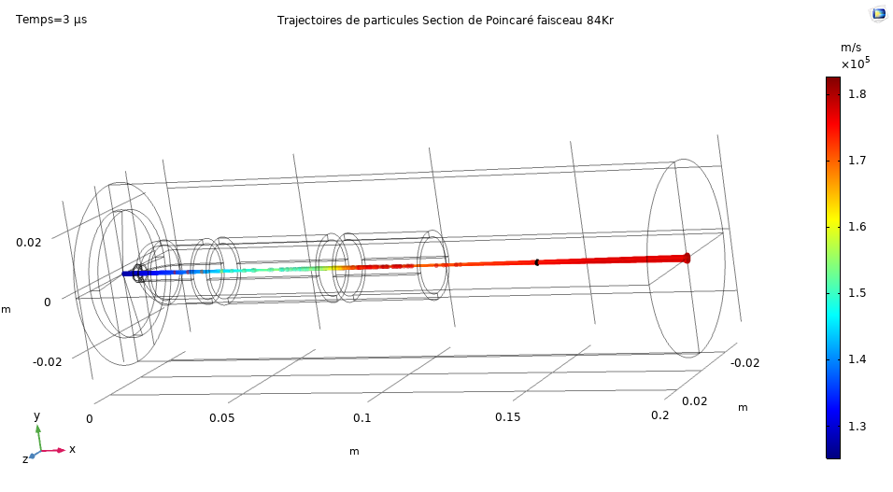
MUTIRAK : Simulation du secteur électrostatique du VG54 avec COMSOL Multiphysics®
Utilisation du module « AC/DC » et du sous-module « electrostatics » pour l’étude des potentiels et des lignes de champ
Utilisation du module « charged particle tracing » pour le suivi du faisceau d’ions

Slide 17
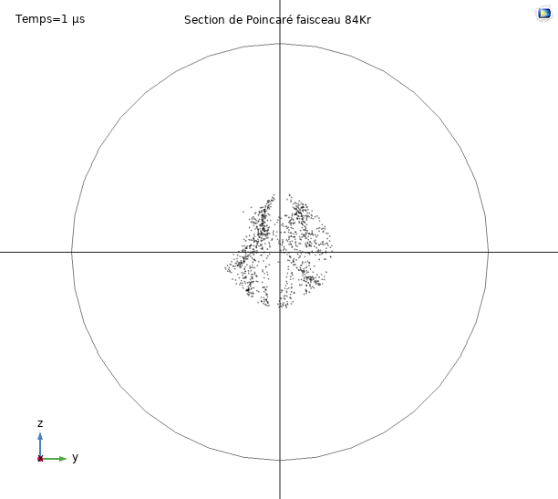
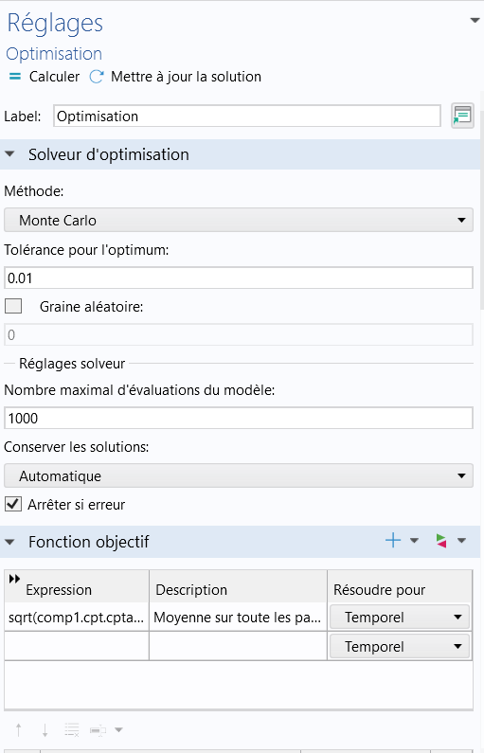
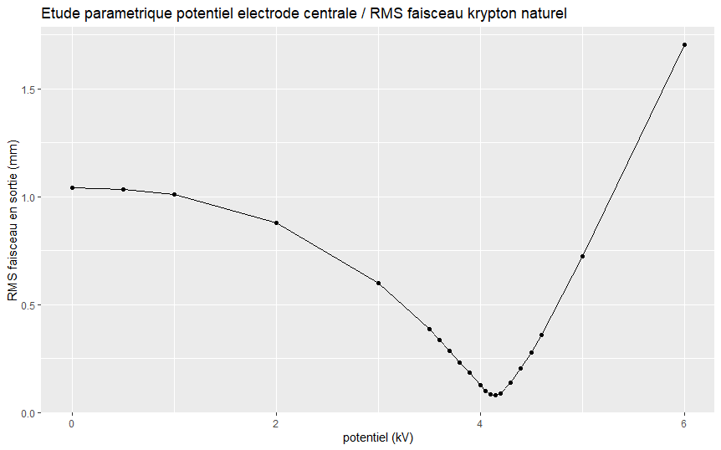
MUTIRAK : Simulation du secteur électrostatique du VG54 avec COMSOL Multiphysics®
Etude paramétrique
Utilisation du module « Optimization »

Slide 18
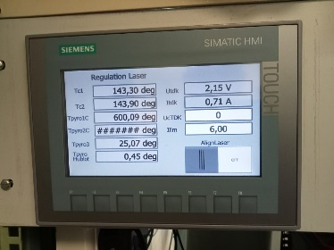
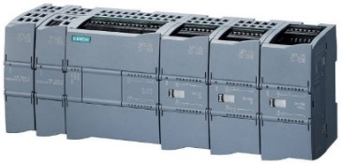
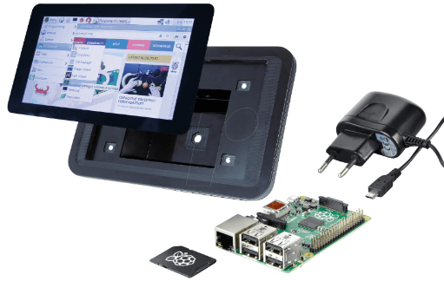
Projet MASTER: Création d’une interface de
communication avec les automates SIEMENS
Contexte et But: Projet de 5 semaines (Octobre-Décembre 2022):
- Créer une interface de communication alternative avec les automates SIEMENS
- Proposer une solution technique en tenant compte des différentes contraintes projet:
Budget, Attentes, Flexibilité
Mais SURTOUT:
Prendre en main l’environnement de programmation Node-RED, embarqué sur un Raspberry-pi, d’étudier ses possibilités d’interfaçage matérielle et logicielle
Existant
Alternative

Slide 19
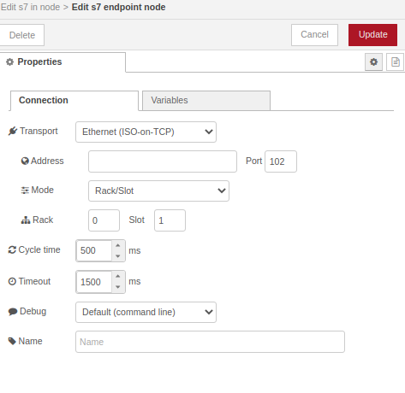
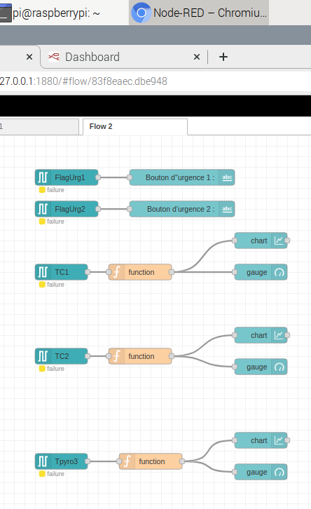
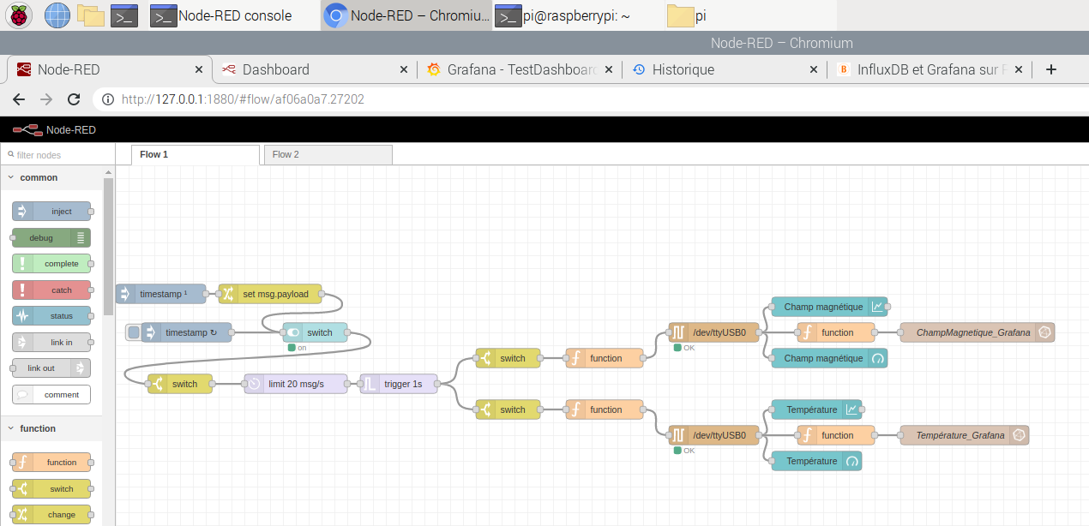
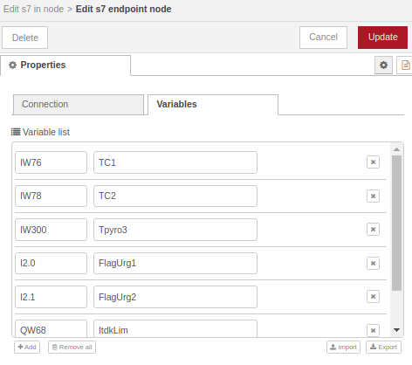
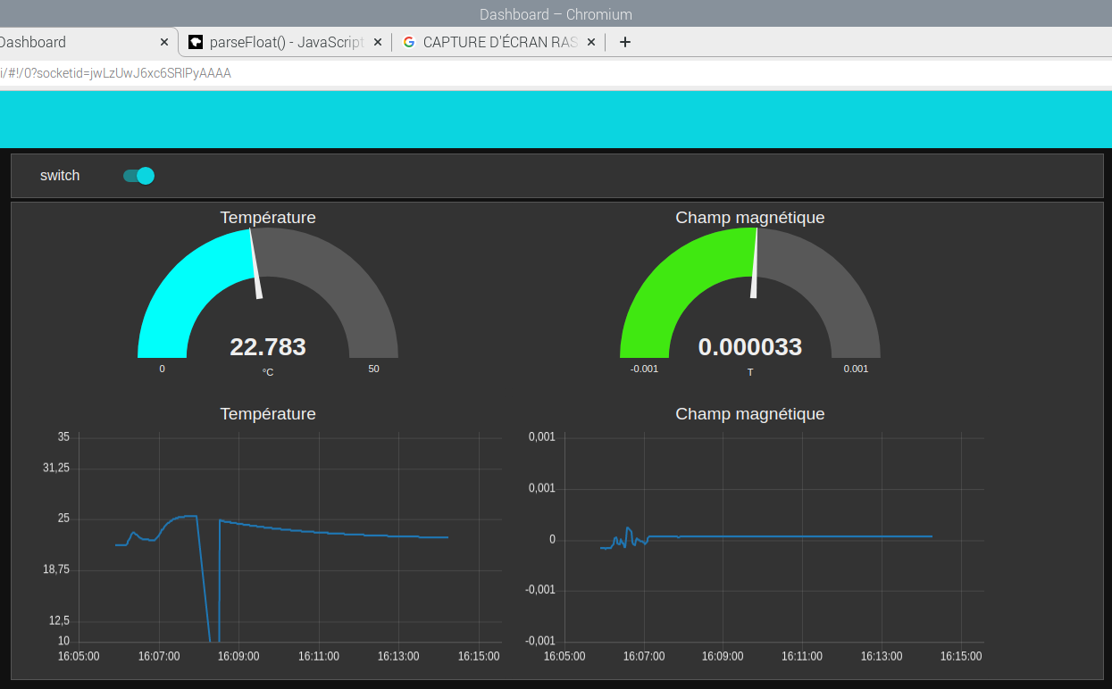
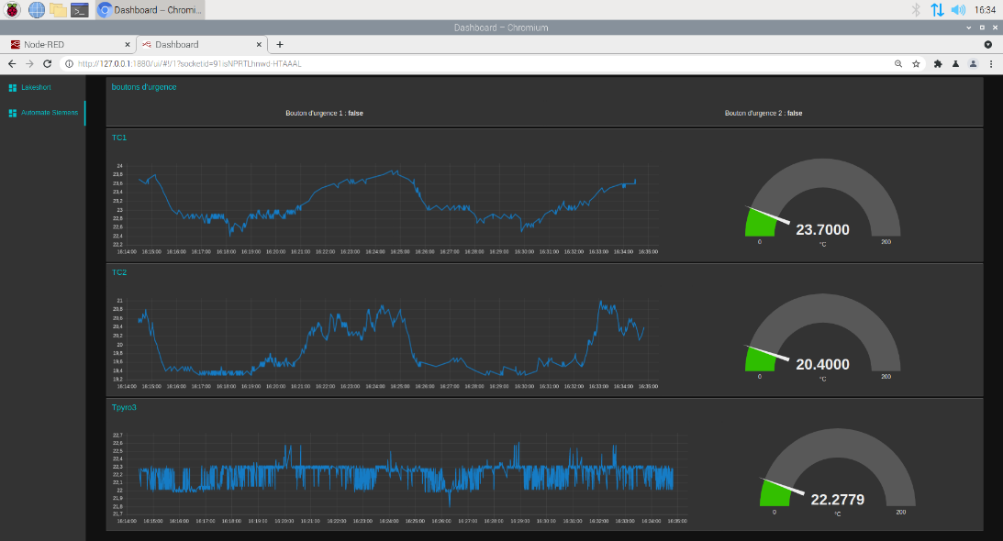
Livrables attendus:
Livrable 1 : Etude de cas/Etat de l’art/Veille technologique/Etude de faisabilité
Livrable 2 : Programme Node-red + interface automate SIEMENS.
Adresse IP automate

Slide 20

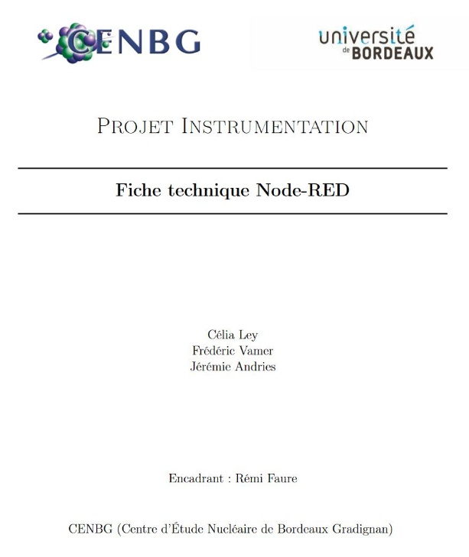
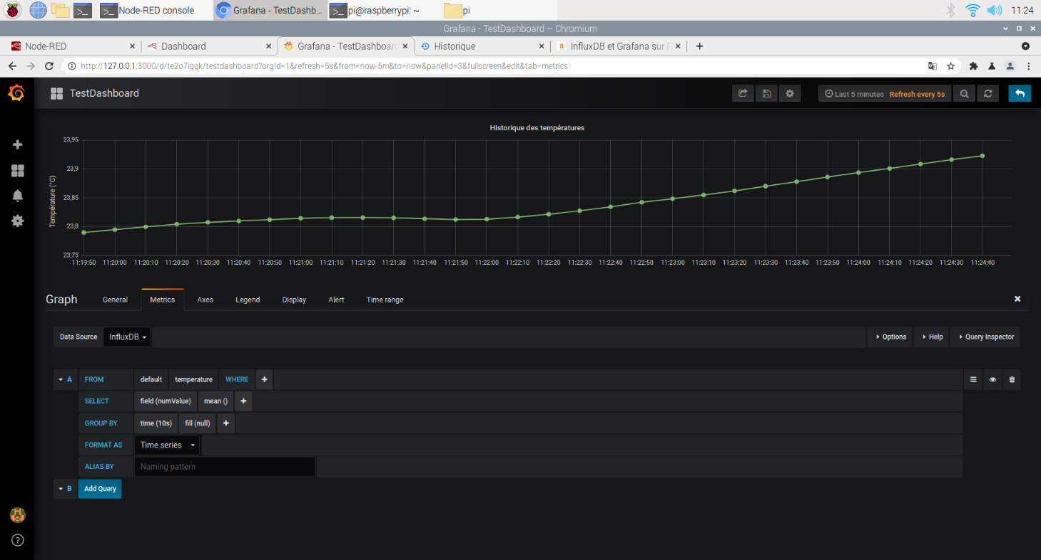
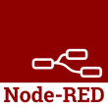


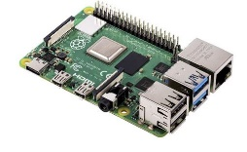


Livrable supplémentaire: Rapport technique des technologies
- Node-red des différentes communications
- Grafana et influx Db
*stagiaire Instru 2022
acquisition
pages web
Affichages des
données en DB
=> Sujet « labo parle au labo » 2022?

Slide 21


Conclusion: les futurs développements à PIAGARA
Cadre d’évolution CREATIF:
Profiter de la nouvelle implantation des spectros
  Homogénéité AITNA (pompage, maintenances matérielles, acquisitions & mesures,…)
  Bâtis innovants
    6 bâtis minimum à réaliser:
    3 prioritaires + (rapidement)
      Ligne de purification Spectro1
      Ligne de purification Spectro2
      Ligne des volumes de référence
    Basés Rexroth
  Contrôle-commande
    Programmes de pilotage des spectros en (versions et jouvence)
    Intégration d’un monitoring par un système type
      Pressions
      Sécurités vide (ajouts automatismes)
      Lignes Spectro TOF
      Ligne des eaux
      Ligne d’extraction du Krypton (VG54)
Interactions avec les plateformes
les services d’électronique, mécanique/BE, Informatique et instrumentation

